Slide 1
Skap et drømmearbeidsmiljø
Leksjon 5 av 6 – «Arbeidsmiljøkunnskap for unge»
Notes:
Mål med leksjonen
Elevene skal ha en forståelse for at arbeidsmiljøet påvirker hvordan de har det.

Slide 2
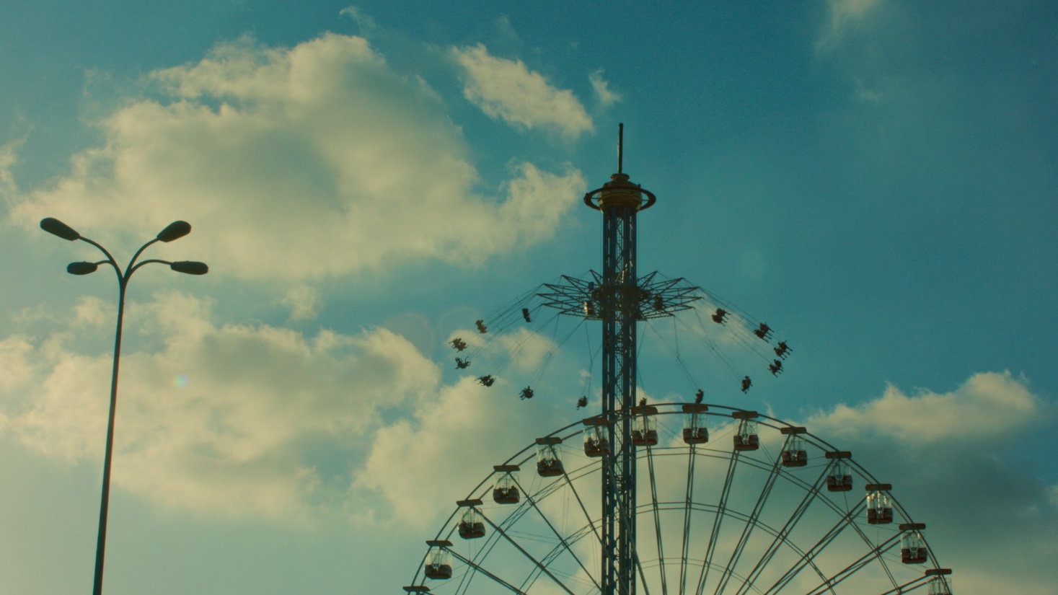
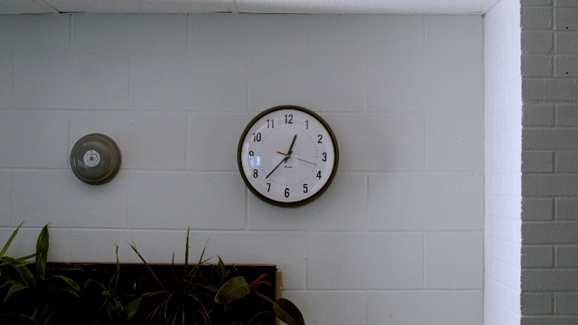
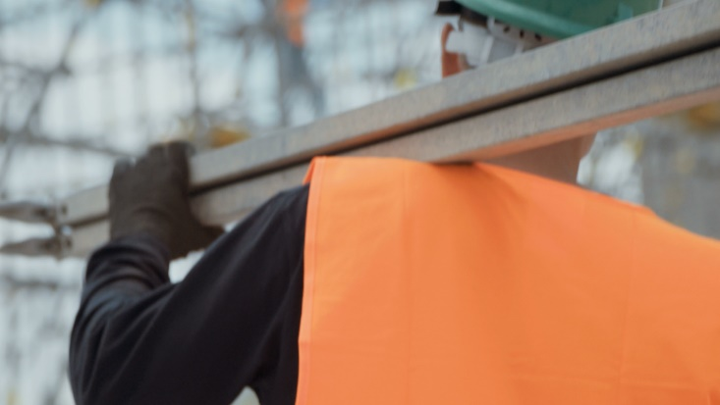
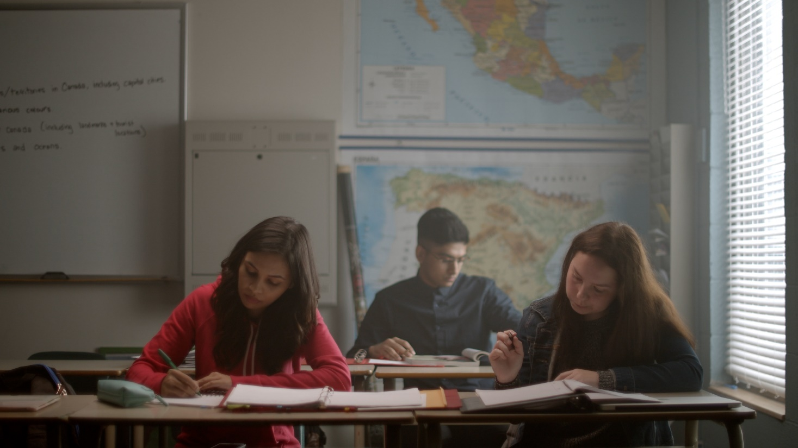
Dette kan dere nå!
Det finnes to forskjellige deler av et arbeidsmiljø, hvilke?
Hva er et risikomoment?
Hva er en friskfaktor?
Hvordan bruker du digitale verktøy på en sunn måte?
Hvordan forandres arbeidsmiljøer?
Notes:
Du stiller spørsmål til elevene for å repetere hva de tidligere modulene inneholdt.
Alternativ til øvelsen: la elevene diskutere med eleven som sitter ved siden av.
Spørsmålene du skal stille er:
Det finnes to forskjellige deler av et arbeidsmiljø, hvilke?
Svar: Fysisk arbeidsmiljø og psykososialt arbeidsmiljø.
Hva er et risikomoment?
Svar: F.eks. tunge løft, støy og arbeidsstilling.
Hva er en friskfaktor?
Svar: F.eks. stress, trivsel og likeverd.
Hvordan bruker du digitale verktøy på en sunn måte?
Svar: Ta pauser ved hjelp av f.eks. 20-20-20, slå av helt innimellom.
Hvordan forandres arbeidsmiljøer?
Svar: Arbeidsmiljøer forandres med tiden ved at yrker kan få nytt innhold, ny teknologi osv.

Slide 3
arbetmiljöer
Notes:
Start filmen. Du skal nå vise en film som skal inspirere elevene til den kommende øvelsen. Filmen viser ulike typer arbeidsplasser.

Slide 4
Skap ditt eget drømmearbeidsmiljø
Hvilken type
arbeidsplass har dere valgt?
Hva trengs for
å utføre arbeidet?
Definer dette:
Type arbeidsplass: kontor, barnehage, fabrikk, hotell osv.
Hva trengs på arbeidsplassen?
Hvilke fysiske arbeidsmiljøfaktorer er viktige?
Hvilke psykososiale arbeidsmiljøfaktorer er viktige?
Hvilke fysiske
arbeidsmiljøfaktorer
er viktige?
Hvilke psykososiale arbeidsmiljøfaktorer
er viktige?
Notes:
Instruksjon
Del elevene i par eller grupper (maks. fire elever i hver gruppe). Elevenes oppgave er å skape et arbeidsmiljø der personene som arbeider der, har de beste forutsetningene for å kunne ha et sunt arbeidsliv. Elevene skal i denne øvelsen bruke kunnskapen sin fra tidligere leksjoner. Øvelsen skal presenteres for resten av klassen neste gang.
Del ut malen «Skap ditt eget arbeidsmiljø» til hvert elevpar eller gruppe. Den inneholder fire spørsmålsruter med symbolene som finnes nedenfor. Gå gjennom symbolene og spørsmålene slik at elevene vet hva symbolene betyr.
Elevene skal begrunne valgene de har gjort i presentasjonen. Hvis elevene rekker det, kan de også finne et bilde som illustrerer arbeidsmiljøet.
Som hjelp har elevene bilde 5 med eksempler på arbeidsmiljøfaktorer. Elevene trenger ikke å bruke alle arbeidsmiljøfaktorer i øvelsen.

Slide 5
Arbeidsmiljøfaktorer – eksempel
Fysiske
Ergonomi og belastning
Hvordan du sitter, står og går. Hvilket utstyr du bruker, og hvordan du f.eks. bærer tunge ting.
Lyd, lys og luft
Hvordan du opplever dine fysiske omgivelser, blir du blendet av sterkt lys? Er det passe varmt?
Teknikk, redskaper, farlige stoffer og sikkerhet
Hvordan hjelpemidler for å gjøre arbeid påvirker oss. Alt fra dataprogrammer til beskyttelsesutstyr.
Psykososiale
Stress og krav
Konflikter, press og forandring og restitusjon.
Lederskap
Støtte fra sjef/kolleger, skryt/oppmuntring og kommunikasjon.
Trivsel
Fellesskap, innflytelse og sammenheng.
Notes:
Ha dette bildet framme mens elevene jobber med presentasjonen sin.
Fysiske
Ergonomi og belastning. Hvordan du sitter, står og går. Hvilket utstyr du bruker, og hvordan du f.eks. bærer tunge ting.
Lyd, lys og luft
Teknikk, redskaper, farlige stoffer og sikkerhet
Psykososiale
Stress
Konflikter, press og forandring og restitusjon.
Lederskap
Støtte fra sjef/kolleger, skryt/oppmuntring og kommunikasjon.
Trivsel
Fellesskap, oppgaver, innflytelse og sammenheng.

Slide 6
Bra jobbet!
Hva vil du fortelle om arbeidsmiljøet deres?
Tenk over det til neste gang!
Notes:
Fortell elevene at de skal presentere arbeidsmiljøet sitt for hverandre neste i leksjon. Samle inn elevenes presentasjoner, og ta dem med til neste leksjon.

